Slide 1


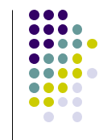
Лекція №14 HTTP-запити.REST API. AJAX. Крос-доменні запити. Пагінація
Національний технічний університет України «КИЇВСЬКИЙ ПОЛІТЕХНИЧНИЙ ІНСТИТУТ імені ІГОРЯ СІКОРСЬКОГО
Кафедра інформаційних систем та технологій
ІНТЕРНЕТ-ТЕХНОЛОГІЇ та ПРОЕКТУВАННЯ WEB -ЗАСТОСУВАНЬ
Лектор
Проскура СвІтлана Леонідівна
slproskura@gmail.com

Slide 2
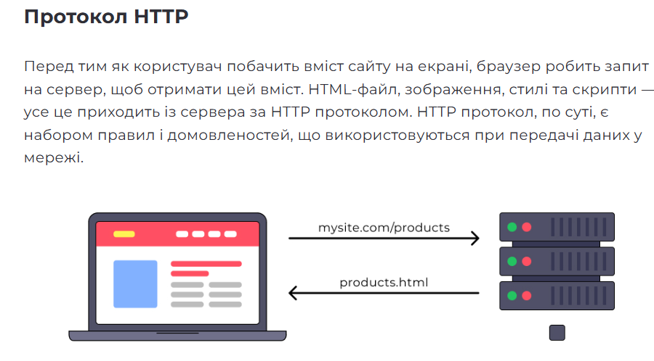
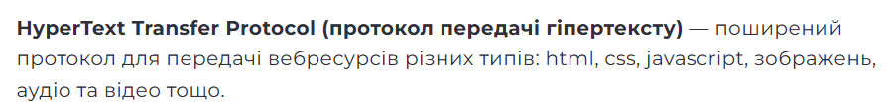
Інтернет і протоколи

Slide 3
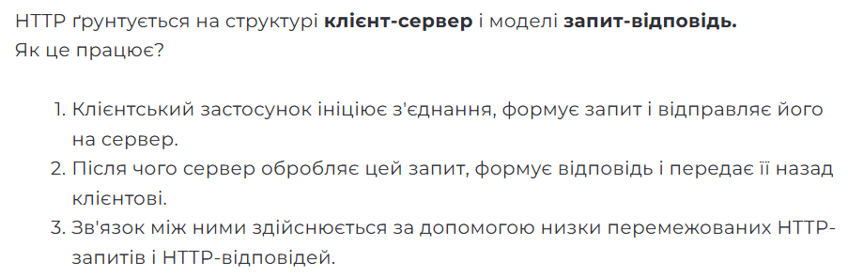
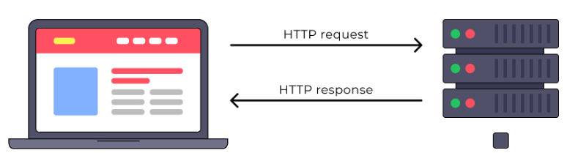
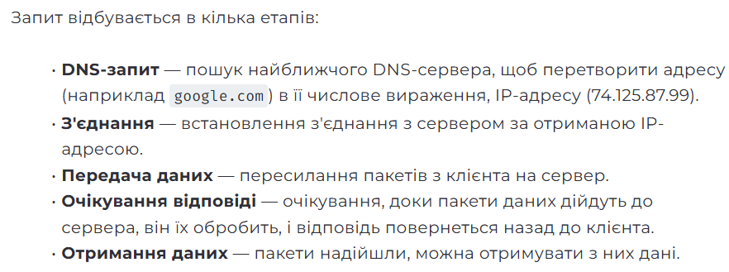
Інтернет і протоколи

Slide 4
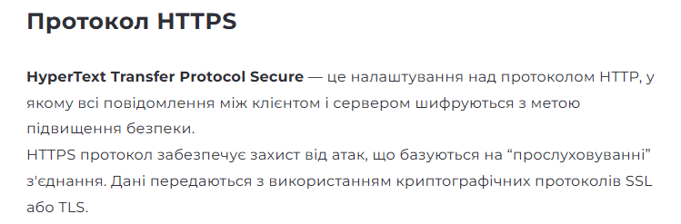
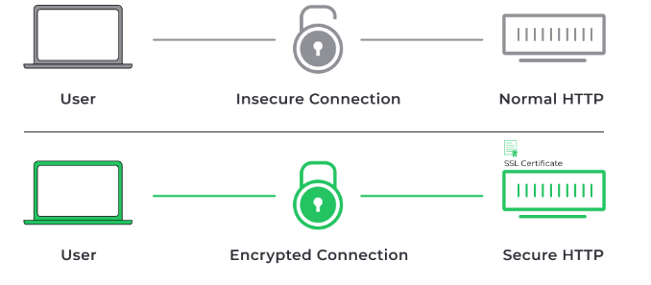
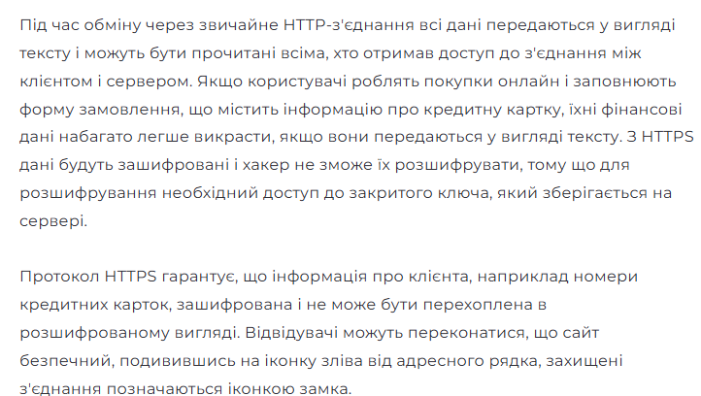
Інтернет і протоколи

Slide 5
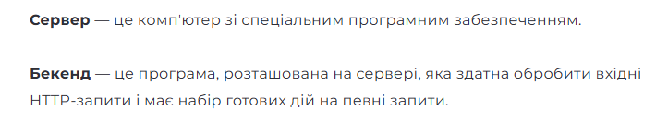
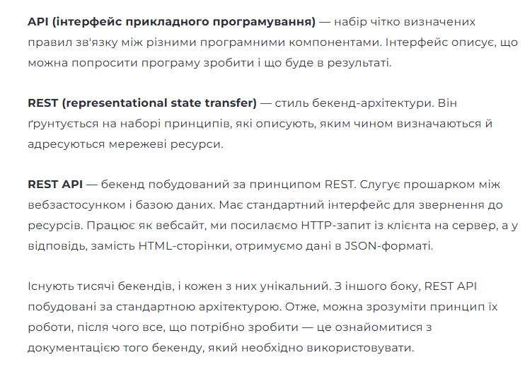
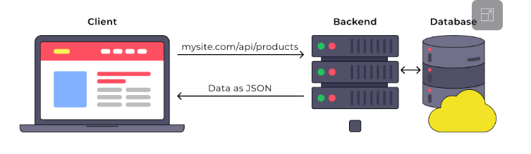
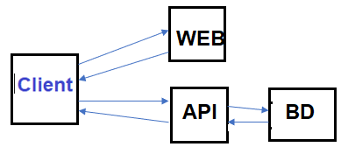
HTTP-запити

Slide 6
HTTP-запити

Slide 7
HTTP-запити
існують у нас існує два основних таких типи серверів ( дві групи)
Перша група - це вебсервери
веб-сервер - це комп'ютер на якому зберігається HTML, CSS і javascript файли. По факту на якому зберігаються статичні
Файли, тобто я в будь-який момент можна цей статичний файл собі завантажити. Це можуть бути не лише HTML-файли, це можуть бути якісь картинки,. Відео, архіви і так далі от оце ми у нас є такий веб-сервер

Slide 8
HTTP-запити
існують у нас існує два основних таких типи серверів ( дві групи)
Друга група – це API сервери
API сервер - це сервер який не вміє повертати HTML сторінки, це той сервер який вміє повертати лише дані у вигляді json-форматі

Slide 9
HTTP-запити

Slide 10
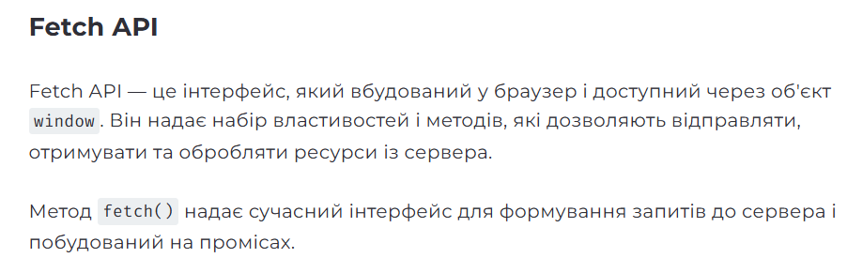
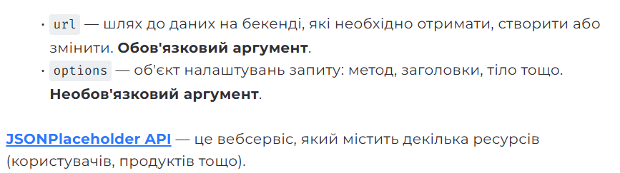
HTTP-запити
fetch(url, options)

Slide 11
HTTP-запити
fetch("https://jsonplaceholder.typicode.com/users")
.then(response => {
// Response handling (обробка відповіді)
})
.then(data => {
// Data handling (обробка даних)
})
.catch(error => {
// Error handling (обробка помилок)
});
Метод fetch повертає проміс, тому до результату його виклику додаємо ланцюжок методів then() і catch() для обробки відповіді.

Slide 12
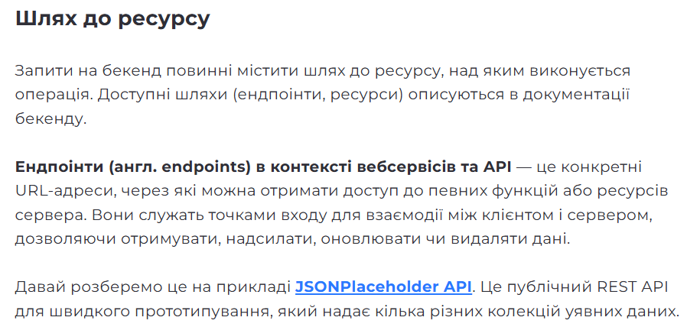
HTTP-запити
https://jsonplaceholder.typicode.com/users

Slide 13
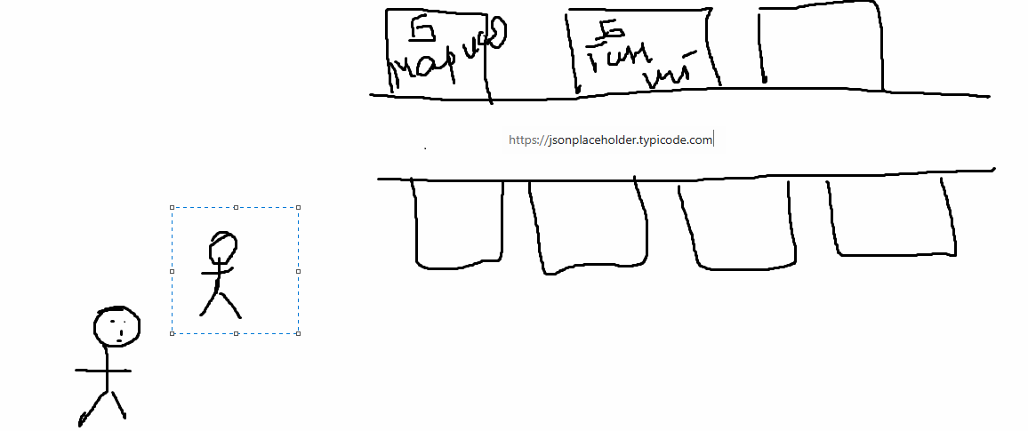
HTTP-запити

Slide 14
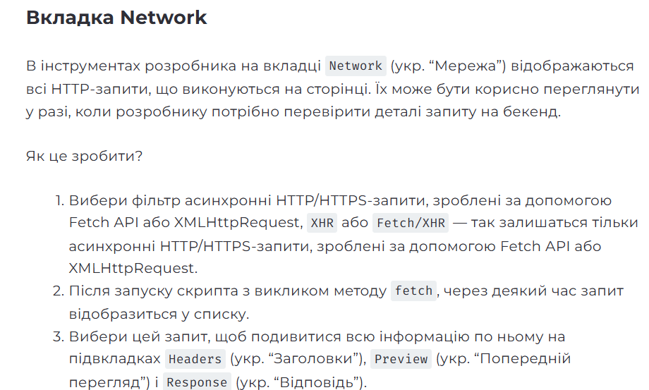
HTTP-запити

Slide 15
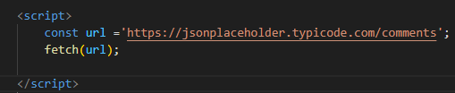
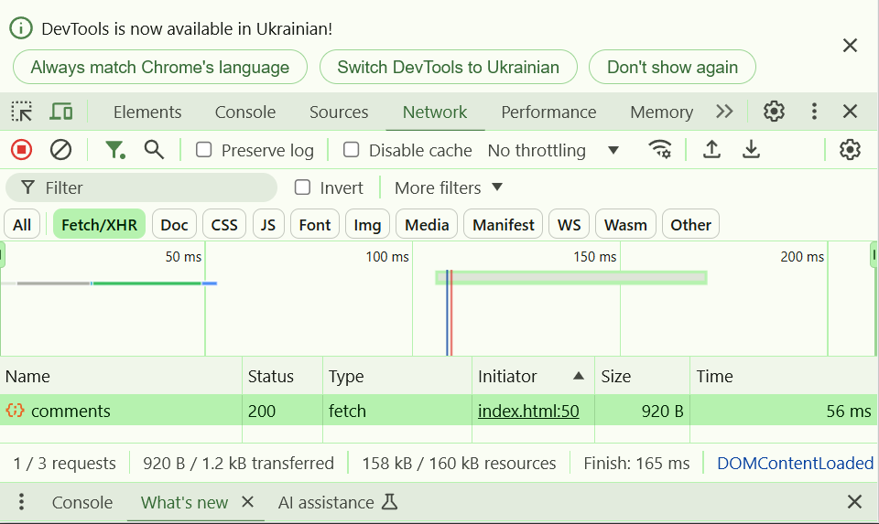
HTTP-запити

Slide 16
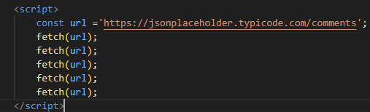
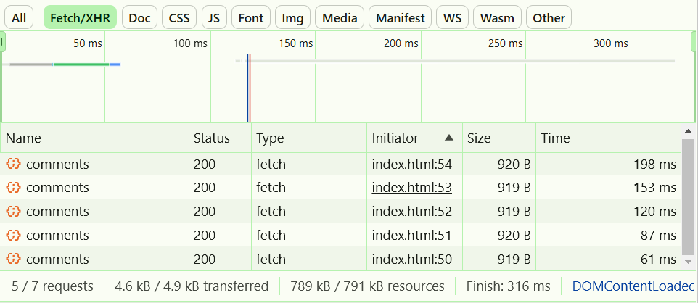
HTTP-запити

Slide 17
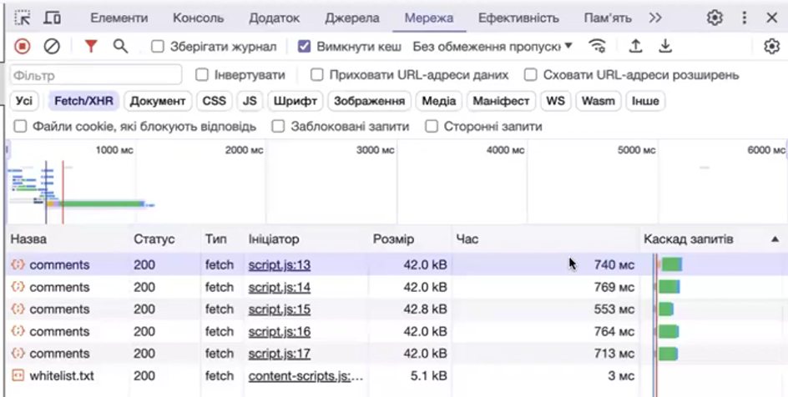
HTTP-запити

Slide 18
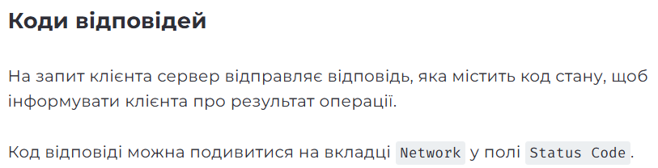
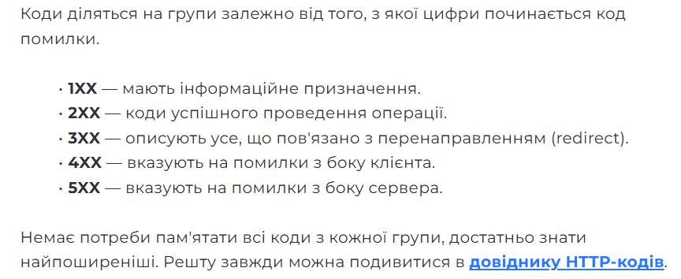
HTTP-запити
https://www.webfx.com/web-development/glossary/http-status-codes/

Slide 19
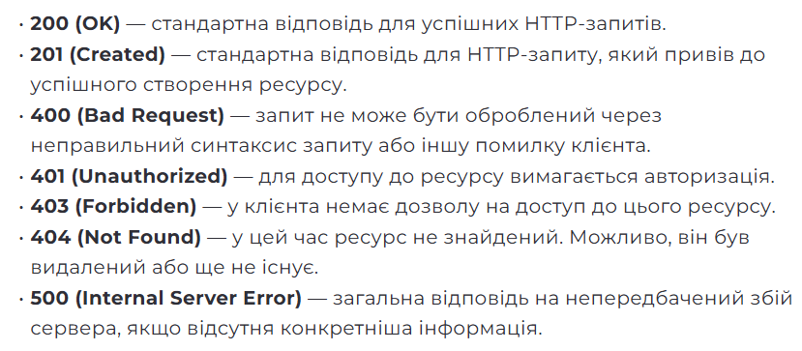
HTTP-запити

Slide 20
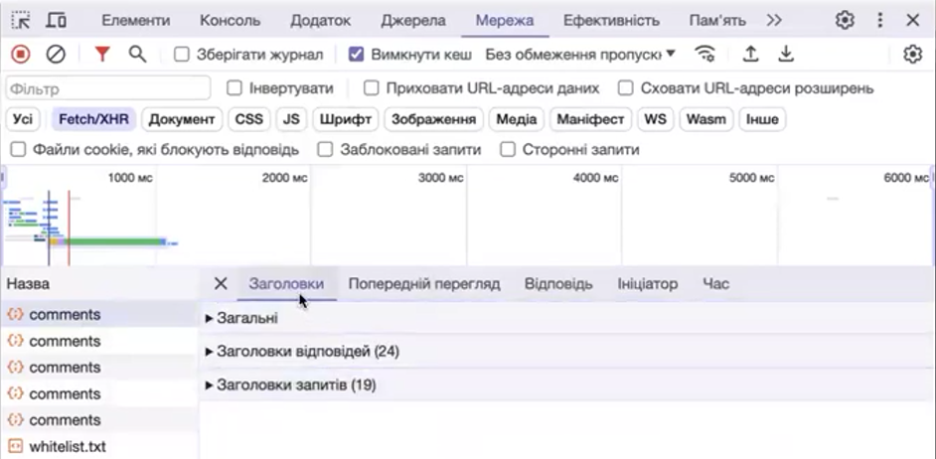
HTTP-запити
Натиснувши на якийсь конкретний запит ми можемо переглянути
про нього більш детальну інформацію

Slide 21
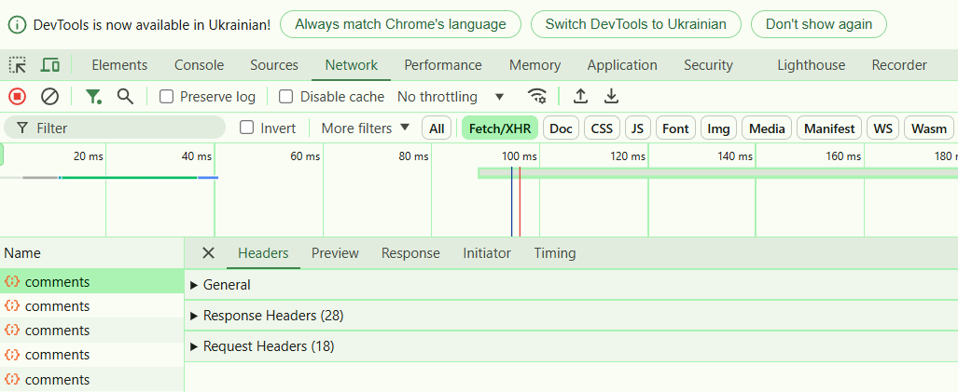
HTTP-запити
Натиснувши на якийсь конкретний запит ми можемо переглянути
про нього більш детальну інформацію

Slide 22
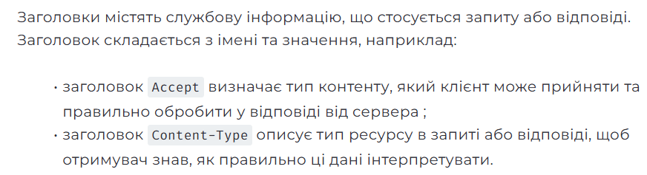
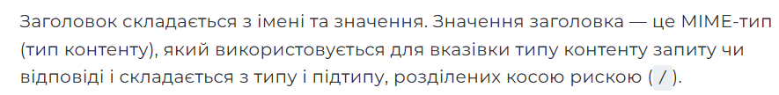
HTTP-заголовки
Accept: text/html
Content-Type: application/json

Slide 23
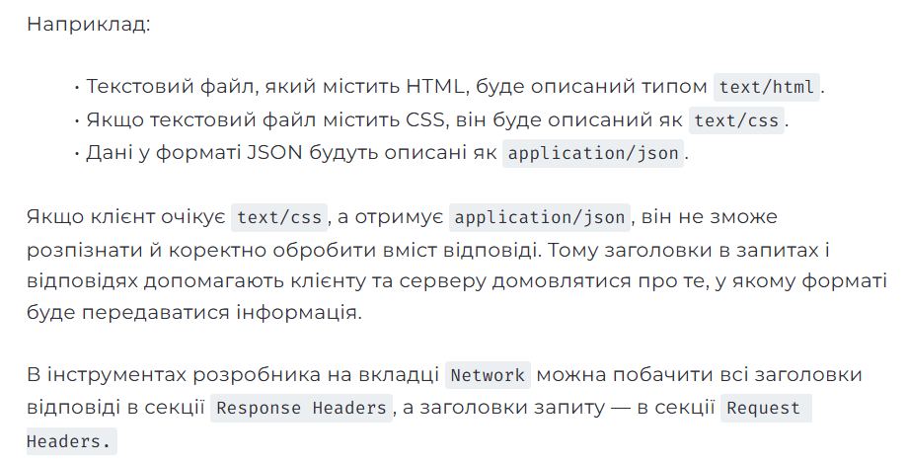
HTTP-заголовки
Accept: text/html
Content-Type: application/json

Slide 24
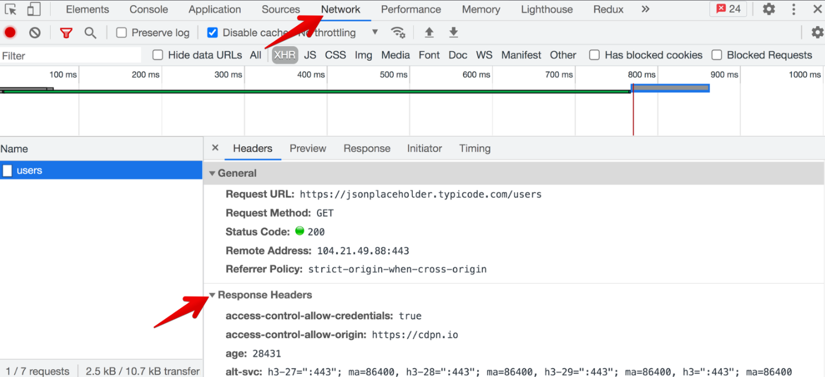
HTTP-заголовки

Slide 25
HTTP-заголовки

Slide 26
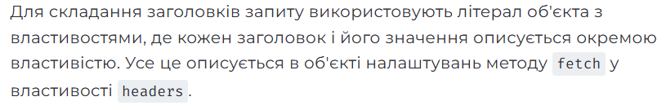
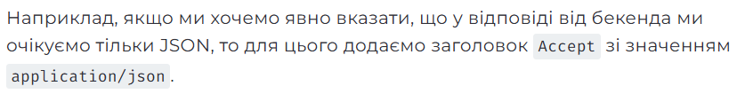
HTTP-заголовки
fetch("some-url", {
headers: {
"Content-Type": "application/json",
"X-Custom-Header": "custom value",
}
fetch("https://jsonplaceholder.typicode.com/users", {
headers: {
Accept: "application/json",
},
}).then(response => {
// ...
});

Slide 27
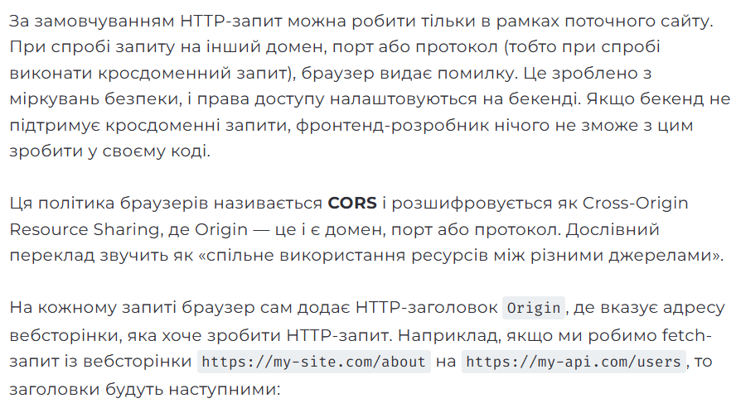
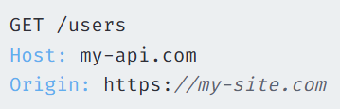
Кросдоменні запити

Slide 28
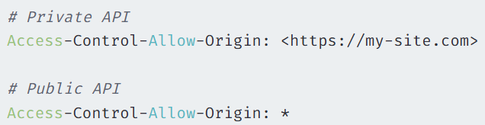
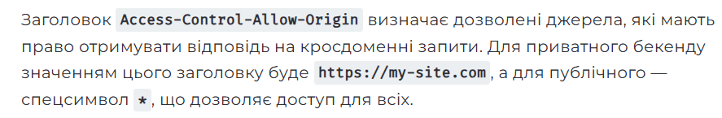
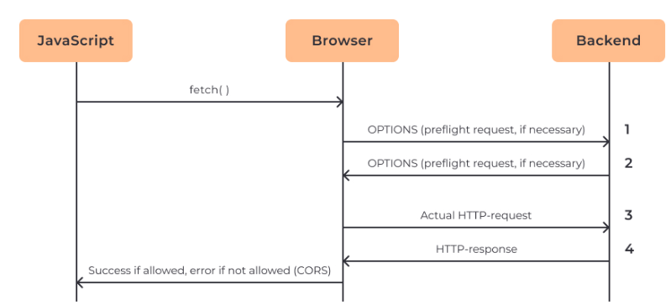
Кросдоменні запити

Slide 29
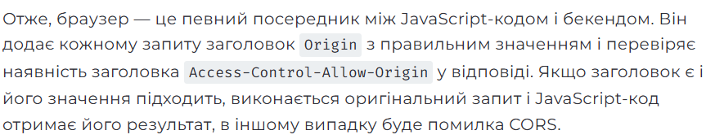
Кросдоменні запити

Slide 30
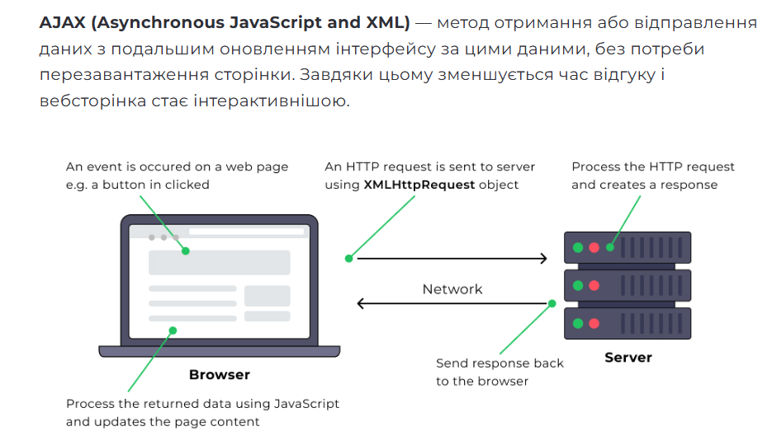
AJAX

Slide 31
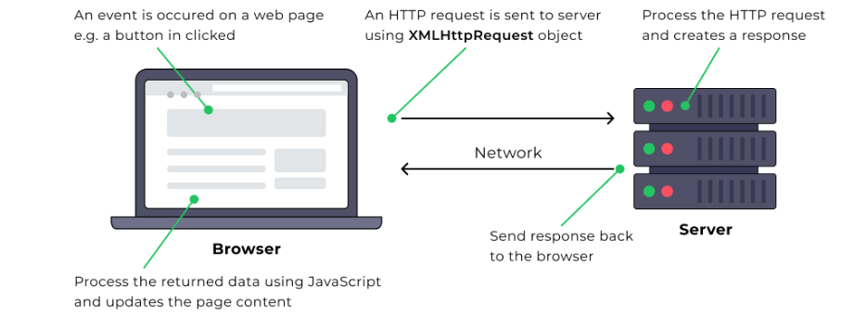
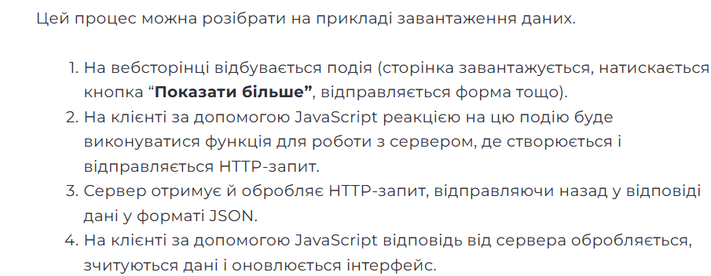
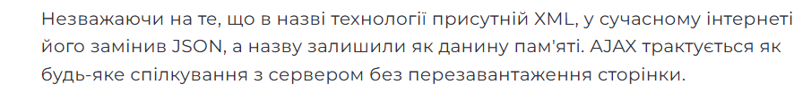
AJAX

Slide 32
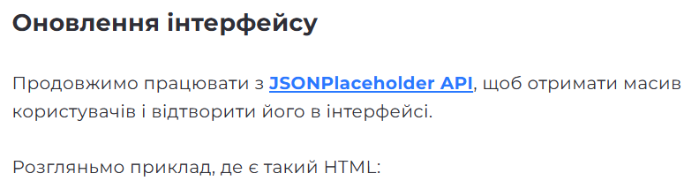
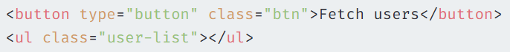
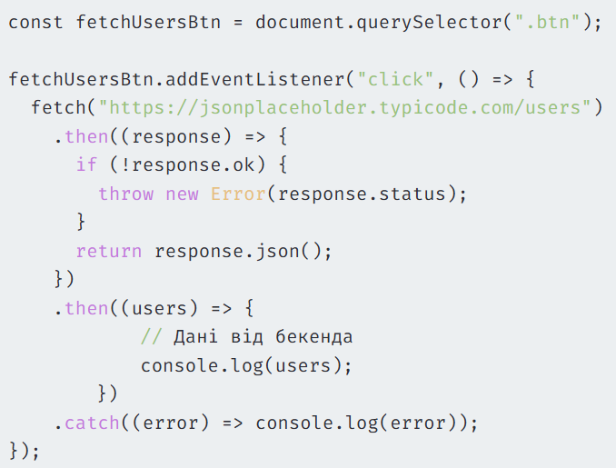
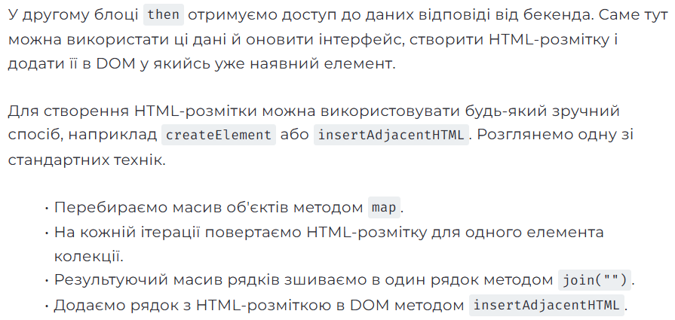
AJAX

Slide 33
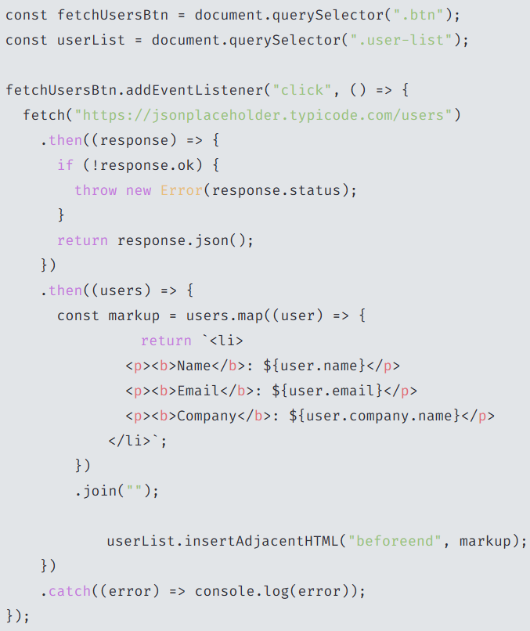
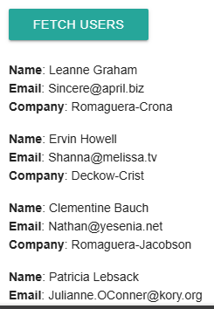
AJAX

Slide 34
AJAX

Slide 35
AJAX

Slide 36
AJAX

Slide 37
Кросдоменні запити

Slide 38
Кросдоменні запити

Slide 39
HTTP-заголовки

Slide 40
HTTP-заголовки

Slide 41


HTTP-запити

Slide 42

HTTP-запити
Є заголовки відповідей і є заголовки запитів
Заголовки Запитів це службова інформація яку відправляє мій комп'ютер туди на сервер
Заголовки відповідей - це службова інформація яку нам повертає сервер

Slide 43

HTTP-запити
Попередній перегляд. Можемо переглянути інформацію яка нам повернулась

Slide 44


HTTP-запити
https://jsonplaceholder.typicode.com/comments?hello=world&quety=test&page=123

Slide 45


HTTP-запити
З’явилось додаткове поле, яке називається обсяг даних або payload При відкритті буде видно всі ваші запити Hello query Page
https://jsonplaceholder.typicode.com/comments?hello=world&quety=test&page=123

Slide 46

HTTP-запити

Slide 47
HTTP-запити
У прикладі нижче в першому методі then() виконується перевірка статусу відповіді й перетворення даних у правильний формат (парсинг) у разі успішного результату або явне створення помилки, щоб обробити невдалий HTTP-запит у методі catch().
fetch("https://jsonplaceholder.typicode.com/users")
.then(response => {
if (!response.ok) {
throw new Error(response.status);
}
return response.json();
})
.then(data => {
// Data handling
console.log(data);
})
.catch(error => {
// Error handling
console.log(error);
});
Це необхідно для того, щоб fetch() правильно зреагував на статус код 404, який технічно не є помилкою, але для клієнта — це неуспішний результат.

Slide 48


HTTP-запити

Slide 49


HTTP-запити

Slide 50

HTTP-запити
fetch("https://jsonplaceholder.typicode.com/users", options)
.then(response => {
if (!response.ok) {
throw new Error(response.status);
}
return response.json();
})
.then(data => {
// Data handling
})
.catch(error => {
// Error handling
});
Якщо потрібно виконати GET-запит, то вказувати його в опціях fetch не потрібно, це метод запиту за замовчуванням.
Список можливих методів для кожного ресурсу описується в документації самого бекенда.

Slide 51
HTTP-запити

Slide 52
Інтернет і протоколи

Slide 53
Інтернет і протоколи

Slide 54
Інтернет і протоколи

Slide 55
Інтернет і протоколи

Slide 56
Інтернет і протоколи

Slide 57
Інтернет і протоколи

Slide 58
Інтернет і протоколи

Slide 59
Інтернет і протоколи

Slide 60
Інтернет і протоколи

Slide 61
Асинхронні операції
Синхронний код виконується послідовно, кожна інструкція очікує, доки виконається попередня. Коли ти викликаєш функцію, яка виконує тривалу дію, це зупиняє програму на увесь час її виконання. Тобто в моделі синхронного програмування все відбувається по черзі. Приклад : черга в касу
В асинхронному коді одночасно можуть виконуватися декілька операцій. У такій моделі мережевий запит на сервер не зупинить програму, вона продовжить виконувати інші операції.
Коли запит завершиться, програма повідомляє про це й отримує доступ до результату (наприклад, даних із сервера).
Приклад: обід в ресторані. Замовлення їжі. Не потрібно чекати, доки відвідувачам принесуть їжу, перш ніж замовляти. Так само інші відвідувачі не повинні чекати, доки ти отримаєш свою страву і поїси, перш ніж вони зможуть замовити. Кожен отримає свою страву, щойно її завершать готувати.

Slide 62

Асинхронні операції
В асинхронній моделі старт мережевого запиту викликає щось на зразок розгалуження, тобто запуск запиту і результат його обробки — це різні дії. Доки виконується запит, програма продовжує працювати й виконувати інший код. Щойно мережевий запит буде виконаний, програма може почати обробляти його результат одразу після звільнення. Це означає, що користувач відправив коментар і відразу зміг відкрити сайдбар зі свіжими новинами, не чекаючи, доки прийде відповідь від сервера.
За одиницю часу, як і раніше, може виконуватися тільки одна операція, тому що JavaScript — однопотокова мова. Асинхронне програмування досягається шляхом відкладених викликів функцій, де ініціалізація асинхронної операції і обробка її результату — це різні дії.

Slide 63
Багатопотоковість
Не плутай асинхронність і багатопотоковість (паралелізм) — це різні моделі програмування. Наведемо просту аналогію, яка все розставить на свої місця. Уяви, що ти шеф у ресторані, і надходить замовлення на каву і тости.
Синхронний однопотоковий підхід — ти сам спочатку готуєш каву, потім тости і подаєш їх, після чого прибираєшся на кухні.
Асинхронний однопотоковий підхід —- ти починаєш готувати каву і встановлюєш таймер, потім починаєш готувати тости і так само встановлюєш таймер. Доки кава і тости готуються, ти прибираєш на кухні. Коли таймери спрацьовують, ти знімаєш з вогню каву, дістаєш тости і подаєш їх.
Багатопотоковий підхід (паралелізм) — ти наймаєш двох помічників. Одного — для приготування кави, а іншого — для тостів. Тепер у тебе є проблема управління помічниками (потоками), щоб вони не конфліктували один з одним на кухні під час спільного використання ресурсів.
В асинхронних однопотокових процесах у тебе є графік завдань, в якому деякі завдання залежать від результату роботи інших. З виконанням кожного завдання викликається код для обробки його результату.

Slide 64
Тайм-аут
Внутрішній таймер-планувальник браузера дозволяє відкладати виклик функції на певний період часу. Для цього є тайм-аути та інтервали, вони контролюють, коли і як часто викликається функція. Таймери реалізовані в браузері, а не вбудовані в мову, і доступні на глобальному об'єкті window.
Метод setTimeout() дозволяє запланувати одноразовий виклик функції через певний час.
const timerId = setTimeout(callback, delay, arg1, arg2, ...);
callback — функція, виклик якої необхідно запланувати;
delay — час у мілісекундах, через який callback-функція буде викликана один раз.
Додаткові аргументи (arg1, arg2 тощо) не обов’язкові і будуть передані callback функції під час виклику. Результатом виклику setTimout() буде цифровий ідентифікатор створеного таймера, який потім може бути використаним для його подальшого скасування.
У прикладі коду нижче через дві секунди після натискання на кнопку в консолі розробника з'явиться повідомлення, вказане в колбек-функції для setTimeout. При кожному натисканні на кнопку буде запускатися новий таймер, якому буде присвоюватися новий числовий ідентифікатор.

Slide 65
Тайм-аут
Внутрішній таймер-планувальник браузера дозволяє відкладати виклик функції на певний період часу. Для цього є тайм-аути та інтервали, вони контролюють, коли і як часто викликається функція. Таймери реалізовані в браузері, а не вбудовані в мову, і доступні на глобальному об'єкті window.
Метод setTimeout() дозволяє запланувати одноразовий виклик функції через певний час.
const timerId = setTimeout(callback, delay, arg1, arg2, ...);
callback — функція, виклик якої необхідно запланувати;
delay — час у мілісекундах, через який callback-функція буде викликана один раз.
Додаткові аргументи (arg1, arg2 тощо) не обов’язкові і будуть передані callback функції під час виклику. Результатом виклику setTimout() буде цифровий ідентифікатор створеного таймера, який потім може бути використаним для його подальшого скасування.
У прикладі коду нижче через дві секунди після натискання на кнопку в консолі розробника з'явиться повідомлення, вказане в колбек-функції для setTimeout. При кожному натисканні на кнопку буде запускатися новий таймер, якому буде присвоюватися новий числовий ідентифікатор.

Slide 66





Тайм-аут
У прикладі коду через дві секунди після натискання на кнопку в консолі розробника з'явиться повідомлення, вказане в колбек-функції для setTimeout. При кожному натисканні на кнопку буде запускатися новий таймер, якому буде присвоюватися новий числовий ідентифікатор.

Slide 67

Скасування тайм-ауту
Якщо з якихось причин нам потрібно скасувати відкладений виклик функції, зареєстрованої тайм-аутом, використовується метод clearTimeout(id).
Метод clearTimeout(id)приймає ідентифікатор таймера та “очищає його”, тобто видаляє реєстрацію відкладеного виклику функції з черги.
У прикладі вище ми викликали clearTimeout(), який виконається раніше, ніж буде викликана функція greet(). Отже, таймер з timerId буде видалений і реєстрація відкладеного виклику greet() скасується. Тому в консоль нічого не виведеться.

Slide 68




Скасування тайм-ауту
Кожного разу при натисканні на кнопку Set timeout буде створюватися новий таймер, якому буде присвоєно новий ідентифікатор.
Натискання на кнопку Clear timeout очистить відповідний таймер за переданим числовим ідентифікатором
.
Якщо потрібно очищати всі таймери, можна, наприклад, зберігати ідентифікатори всіх запущених таймерів у вигляді масиву, перебирати його та послідовно очищати.

Slide 69
Інтервал
Метод setInterval() — це простий спосіб повторення коду знову і знову з певним інтервалом.
Синтаксис і параметри такі самі, як у setTimeout().
const intervalId = setInterval(callback, delay, arg1, arg2, ...);
Результатом виклику setInterval() буде цифровий ідентифікатор створеного таймера, який потім може бути використаним для його подальшого скасування.
На відміну від setTimeout(), інтервал запускає виконання функції не один раз, а регулярно повторює її через вказаний проміжок часу.
Щоразу при натисканні на кнопку Start буде створюватися новий інтервал, якому буде присвоєно новий числовий ідентифікатор.

Slide 70



Інтервал
У браузерного таймера є мінімально можлива затримка, вона коливається приблизно від 0 до 4 мілісекунд. За стандартом, мінімальна затримка становить 4 мілісекунди, тому різниці між setInterval(cb, 1) і setInterval(cb, 4) немає.
Таймер може спрацьовувати рідше, ніж зазначено в параметрі delay. Адже через занадто велике завантаження процесора деякі запуски функцій-інтервалів будуть пропущені. Браузери продовжують виконувати тайм-аути та інтервали, навіть якщо вкладка браузера неактивна, але водночас знижується частота спрацьовування таймерів.
const intervalId = setInterval(callback, delay, arg1, arg2, ...);

Slide 71

Скасування інтервалу
Якщо з якихось причин нам потрібно скасувати виконання функції, зареєстрованої інтервалом, використовується метод clearInterval(id)
clearInterval(id)
Він приймає ідентифікатор інтервалу та очищає його, тобто видаляє виклики, зареєстровані переданим інтервалом з асинхронної черги.
У прикладі вище ми викликали clearInterval(), який виконається раніше, ніж буде викликана функція greet(). Отже, інтервал з intervalId буде видалений і реєстрація відкладеного виклику greet() скасується. Тому в консоль нічого не виведеться.

Slide 72

Скасування інтервалу
Кожного разу при натисканні на кнопку Start буде створюватися новий інтервал, якому буде присвоєно новий ідентифікатор.
Натискання на кнопку Stop очистить відповідний інтервал за переданим числовим ідентифікатором.
Якщо потрібно очистити всі інтервали, можна, наприклад, зберігати ідентифікатори всіх запущених інтервалів у вигляді масиву, перебирати його та послідовно очищати.

Slide 73
Тайм-аут

Slide 74
Проміси
Promise (проміс, від англ. promise — обіцяти) — об'єкт, що представляє поточний стан асинхронної операції.
Це обгортка для значення, невідомого на момент створення промісу.
Проміс дозволяє обробляти результати асинхронних операцій таким чином, якби вони були синхронними: замість кінцевого результату асинхронної операції, повертається своєрідна обіцянка отримати результат у майбутньому.
Приклад: Олена обіцяє спекти торт на день народження Ользі через два тижні.
Якщо все буде добре і вона не захворіє, у Ольги буде торт.
Якщо Олена буде погано себе почувати, то не зможе спекти торт. У будь-якому разі, день народження відбудеться
Обіцянка — це не гарантія виконання, ми не знаємо, чи виконає Олена її, чи ні.

Slide 75

Життєвий цикл проміса
Проміс може бути у трьох станах:
Очікування (pending) — початковий стан під час створення промісу.
Виконано (fulfilled) — операція виконана успішно з будь-яким результатом.
Відхилено (rejected) — операція відхилена з помилко
На момент створення проміс знаходиться в очікуванні (pending). Після чого він може завершитися успішно (fulfilled), повернувши результат (значення). Проміс може також завершитися не успішно (rejected) і повернути помилку. Коли проміс переходить у стан fulfilled або rejected — це назавжди.
Коли проміс виконаний або відхилений, використовується термін settled. Це не окремий стан, а лише спосіб описати, що проміс перебуває в будь-якому стані, крім очікування.

Slide 76
Створення проміса
Проміс створюється як екземпляр класу Promise, який приймає функцію як аргумент (називається "виконавцем" (executor)) і відразу викликає її, ще до створення і повернення промісу.
const promise = new Promise((resolve, reject) => {
// Asynchronous operation
});
resolve(value) — функція для виклику у разі успішної операції. Переданий їй аргумент буде значенням виконаного промісу.
reject(error) — функція для виклику у разі помилки. Переданий їй аргумент буде значенням відхиленого промісу.
Колбек-функція повідомляє проміс, коли і як операція, з якою він пов'язаний, буде завершена. У ній можна виконувати будь-яку асинхронну операцію. Після її завершення потрібно викликати:
resolve() для позначення успішного виконання. Результатом буде fulfilled
Або
reject() у разі помилки, який встановлює стан промісу як "відхилений" (rejected)
Значення, що повертається цією функцією-виконавцем, ігнорується.

Slide 77




Створення проміса

Slide 78


Метод then()
promise.then(onResolve, onReject)

Slide 79


Метод then()

Slide 80


Метод then()
У прикладі callback-функція onResolve буде викликана через дві секунди, якщо проміс успішно виконається, а onReject буде викликана через дві секунди у тому разі, якщо проміс виконається з помилкою.
Якщо функції onResolve і onReject містять складну логіку, їх для зручності оголошують як зовнішні функції і передають у метод then() за ім'ям.

Slide 81


Метод catch()
На практиці в методі then() обробляють тільки успішне виконання промісу.
Помилку його виконання обробляють у спеціальному методі catch() для «відловлювання» помилок.
Колбек-функція в методі catch буде викликана в разі виконання промісу з помилкою, і отримає цю помилку як аргумент. Метод catch має йти після then

Slide 82


Метод catch()

Slide 83

Метод finally()
Цей метод може бути корисним, якщо необхідно виконати код після того, як проміс буде виконаний незалежно від результату (fulfilled або rejected).
Метод finally() дозволяє уникнути дублювання коду в обробниках then() і catch().

Slide 84

Метод finally()
Метод finally() дозволяє уникнути дублювання коду в обробниках then() і catch().
Колбек-функція не отримає жодних аргументів, оскільки неможливо визначити, чи був проміс виконаний або відхилений. Тут буде виконуватися код, який необхідно запустити в будь-якому разі.

Slide 85
Метод catch()

Slide 90
Тайм-аут

Slide 91
Тайм-аут

Slide 92
Синтаксис

Slide 93
Синтаксис

Slide 94
Синтаксис

Slide 95
Синтаксис

Slide 96
Фон

Slide 97
Фон

Slide 98
Фон

Slide 99
Фон

Slide 100
Фон

Slide 101
Фон

